Slide 1


ДИЗАЙН-ПРОЕКТ благоустройства общественной территории в г. Починке
«Парк культуры и отдыха» в 2019 году

Slide 2

Справка по «Парку культуры и отдыха»
По благоустройству «Парка культуры и отдыха» в 2018 году выполнены следующие работы:
-демонтаж железобетонных опор освещения (между судом и магазином «Пятерочка», объем бетону 1,215 м );
-разборка железобетонных блоков, оставшихся после демонтажа качелей 3 шт. (объем бетона 1,728 м³)
-спиливание трех лип (d=70, h432, объемом 32,58 м³), расположенных на центральном входе в парк со стороны ул. Советская г. Починка (между зданием суда и магазином «Пятерочка»), с последующей корчевкой пней;
-спиливание тополя, расположенного возле детской площадки (d=70, h=30, объем древесины 10,0 м³), с последующей корчевкой пня;
-формовочная обрезка 12 лип высотой более 5 м;
-корчевка кустарника, корней и мелколесья начиная от центрального входа в парк (площадь 1584 м²);
-корчевка пней, оставшихся после спиливания деревьев (129 шт.);
-засыпка ям после корчевки пней;
-перемещение грунта для отсыпки насыпей в пределах болота;
-фрезерование почвы на участке площадью 8771 м2;
-планировка участка механизированным и ручным способом;
Проведена вырубка аварийных деревьев (в основном тополя) в количестве 52 шт. на сумму 242990 руб.
Дополнительно своими силами проведена вырубка деревьев и кустарника вокруг болота, осуществлён подвоз грунта для засыпки болота, произведён демонтаж аварийной детской площадки.

Slide 3

С 17 по 27 декабря 2018 года проводилась онлайн голосование по выбору общественной территории

Slide 4
Общие положения.
В рамках реализации муниципальной программы «Формирование комфортной городской среды на территории Починковского городского поселения Починковского района Смоленской области (далее по тексту - Программа) на рассмотрение Общественного Совета выставляется обсуждение и утверждение дизайн проекта «Парка культуры и отдыха» города Починка Смоленской области далее (общественная территория)
В настоящее время «Парк культуры и отдыха» нуждается в комплексном благоустройстве, поскольку на указанной общественной территории длительное время не проводились мероприятия по благоустройству.
Цели и задачи проекта:
повышение уровня благоустройства общественных территорий г. Починка Смоленской области;
создание безопасных и благоприятных условий для активного отдыха и отдыха граждан.
Дизайн-проект по благоустройству общественной территории включает в себя:
- схему расположения общественной территории;
- визуализацию в виде фотографии предполагаемой к благоустройству общественной территории
(настоящее время);
текстовое описание мероприятий по благоустройству;
примерную визуализацию объектов благоустройства;
схему планировки территории и расстановки объектов благоустройства.

Slide 5
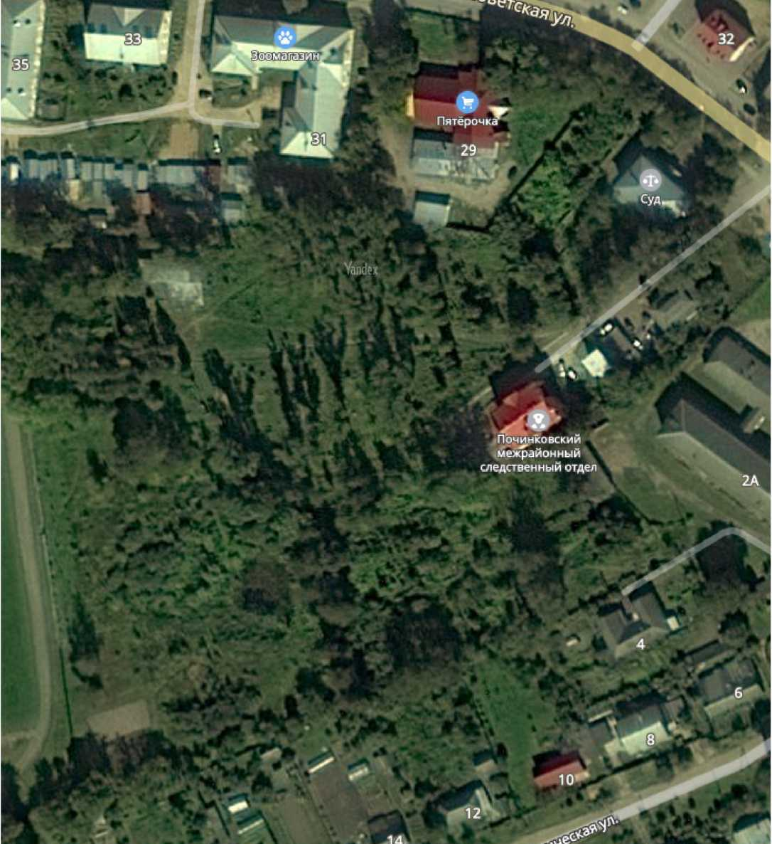
Схема расположения общественной территории

Slide 6
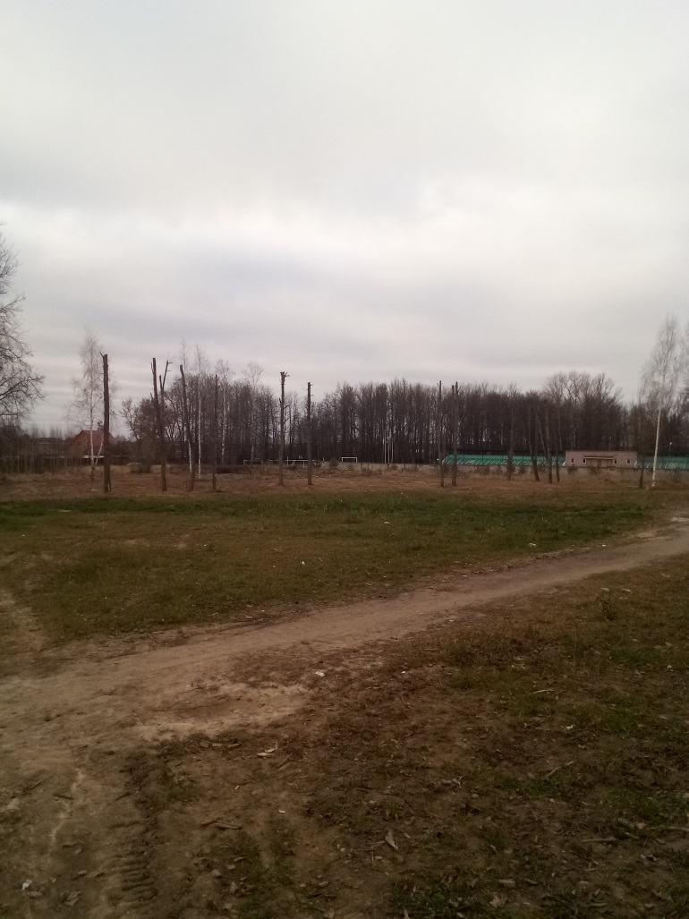
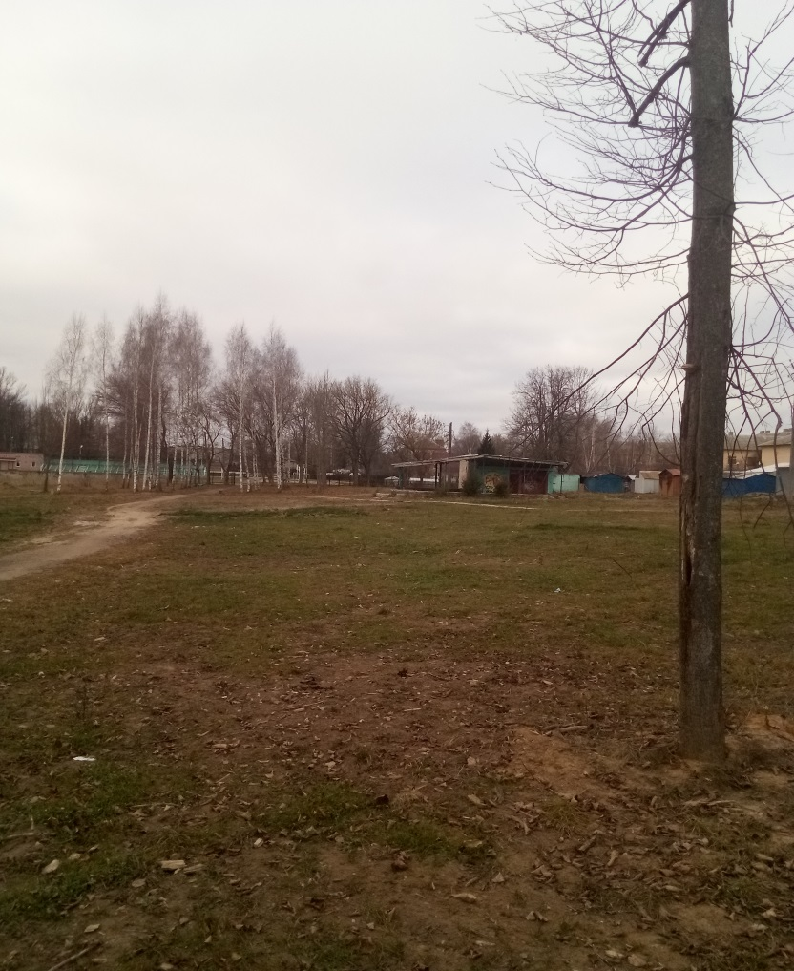
«Парк культуры и отдыха» сегодня

Slide 7
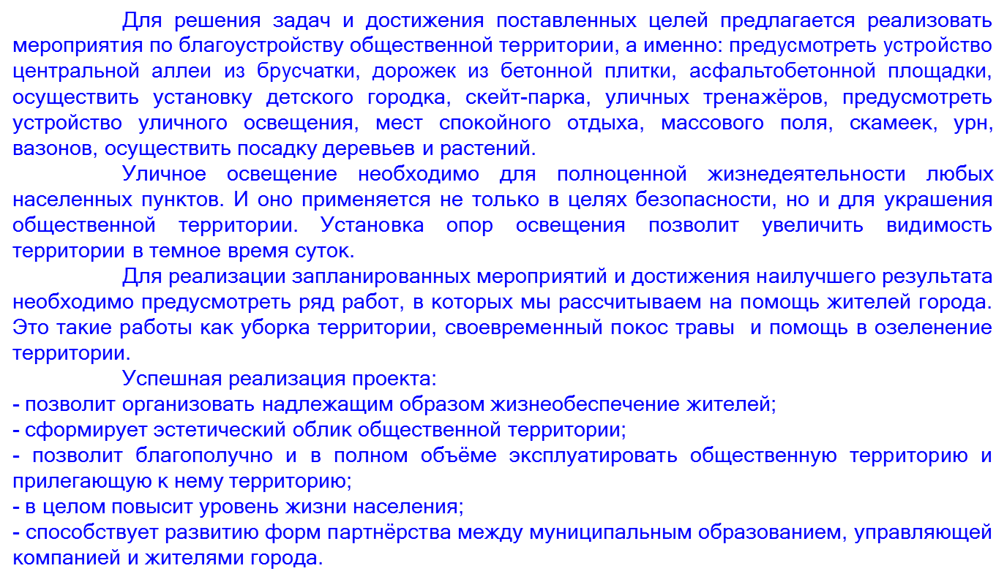

Slide 8

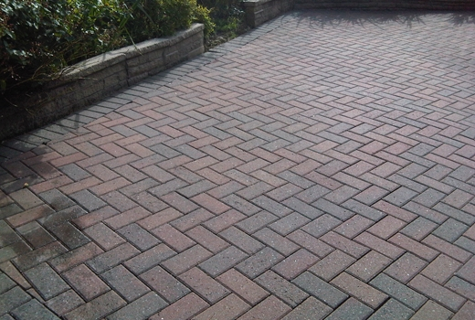
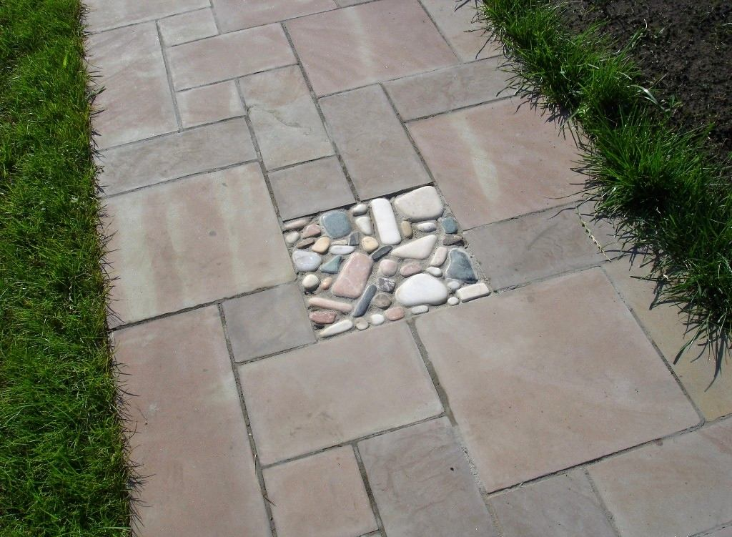
Примерная визуализация объектов благоустройства, планируемых к размещению на общественной территории при комплексном благоустройстве
брусчатка
брусчатка
Бетонная плитка
Бетонная плитка

Slide 9
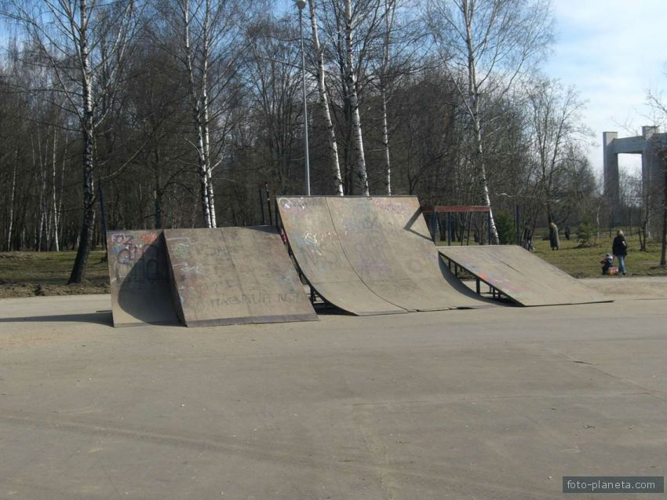
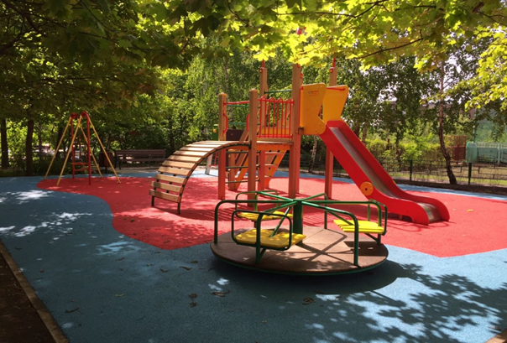
Примерная визуализация объектов благоустройства, планируемых к размещению на общественной территории при комплексном благоустройстве
асфальт
детский городок

Slide 10
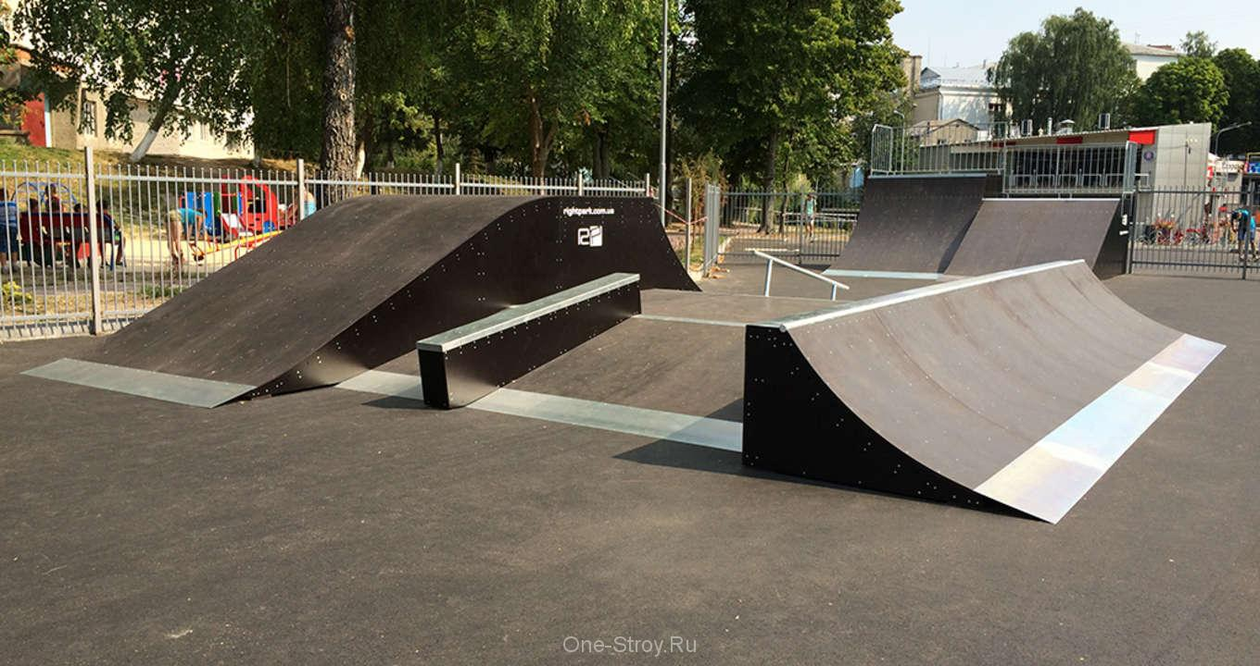
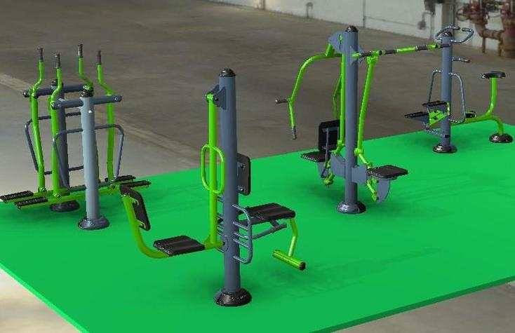
Примерная визуализация объектов благоустройства, планируемых к размещению на общественной территории при комплексном благоустройстве
скейт парк
уличные тренажёры

Slide 11
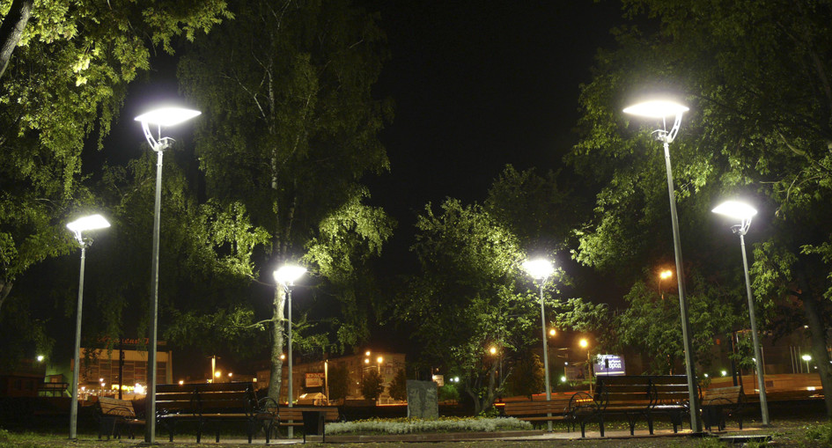
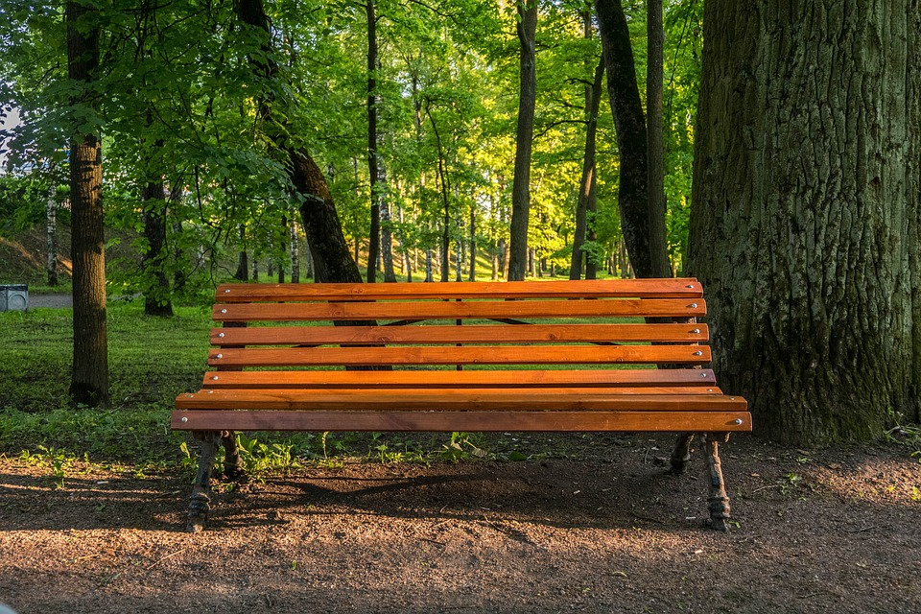
Примерная визуализация объектов благоустройства, планируемых к размещению на общественной территории при комплексном благоустройстве
освещение
скамейки

Slide 12
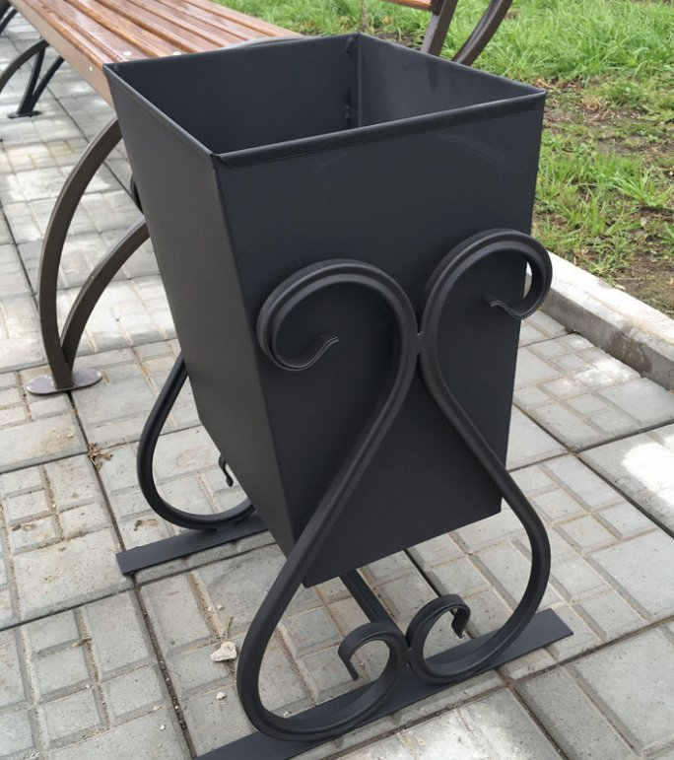
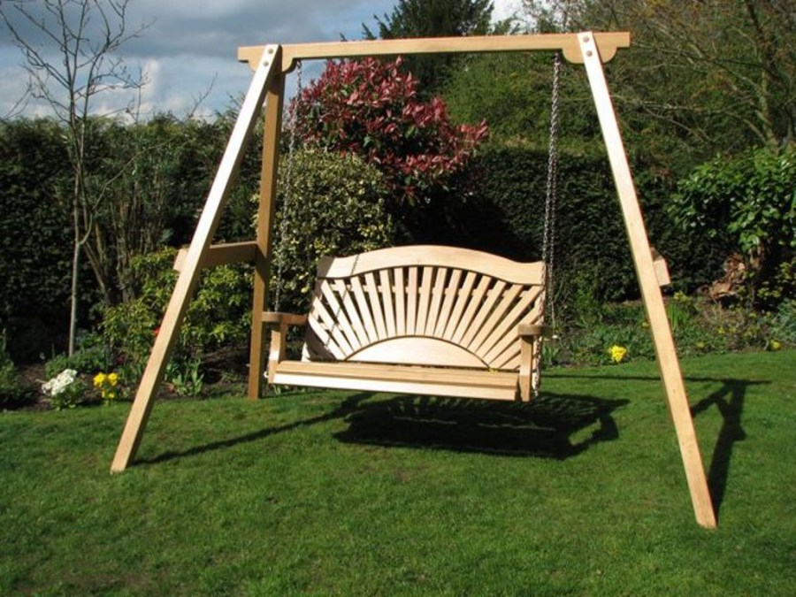
Примерная визуализация объектов благоустройства, планируемых к размещению на общественной территории при комплексном благоустройстве
урны
Качели для взрослых

Slide 13
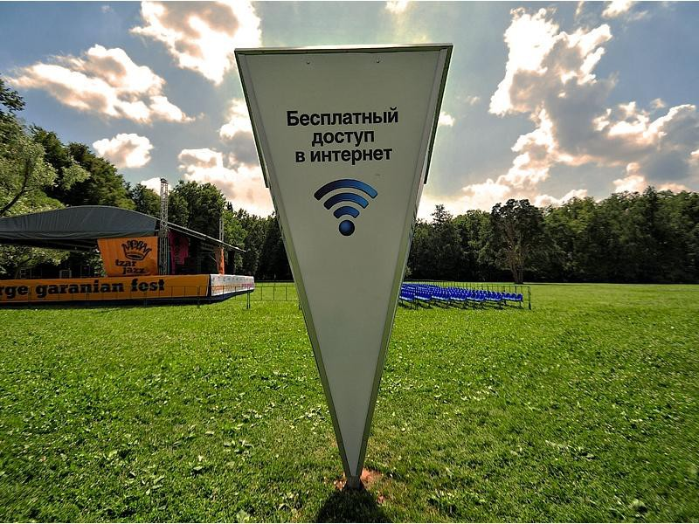
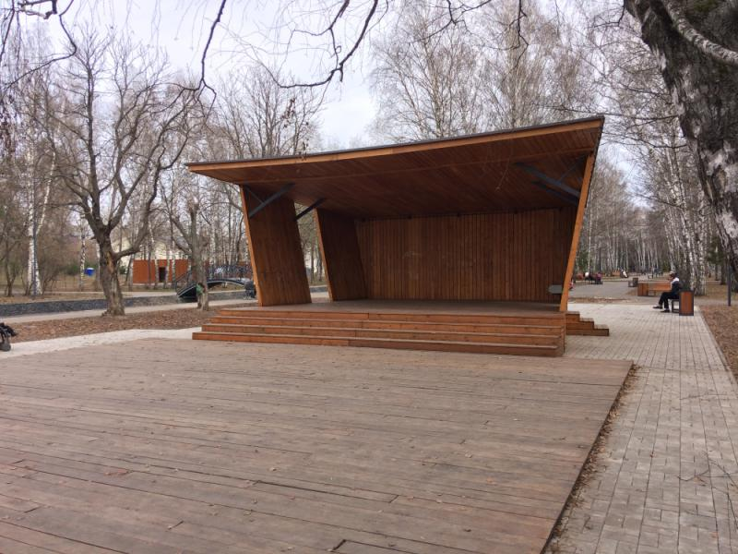
Примерная визуализация объектов благоустройства, планируемых к размещению на общественной территории при комплексном благоустройстве
wifi-доступ
сцена

Slide 14
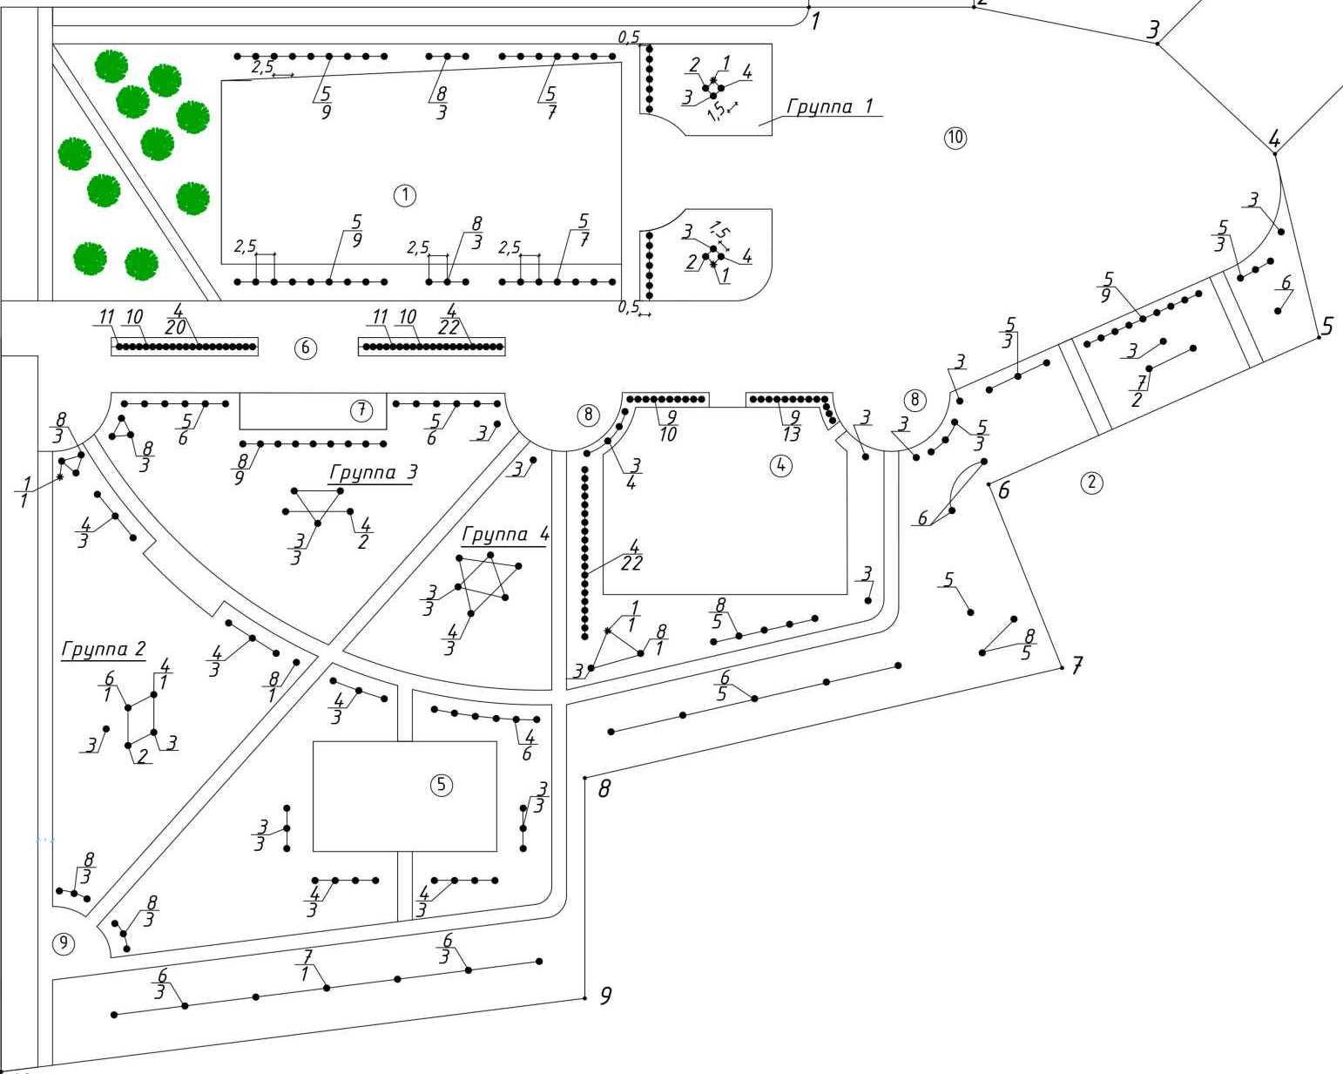
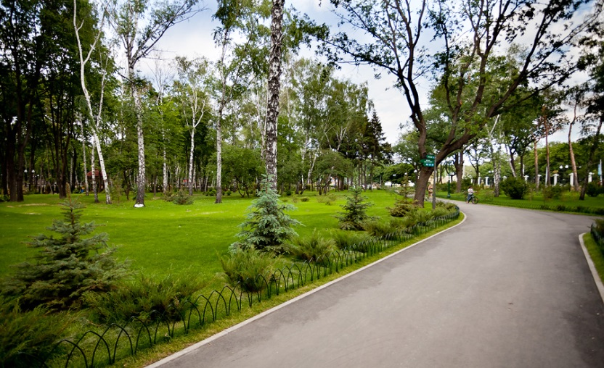
Примерная визуализация объектов благоустройства, планируемых к размещению на общественной территории при комплексном благоустройстве

Slide 15
Текстовое описание мероприятий по благоустройству
«Парка культуры и отдыха» города Починка
Сметная стоимость ремонта общественной территории составляет - 9718622 руб.
В 2019 году реализовать Первый этап на сумму 4.413.476 руб. а именно:
Устройство брусчатки – 1855 м2- 3.048.373 руб.
Устройство въезда в парк – 840 м2 – 1.199.894 руб.
Монтаж и разводка проводки для установки 46-ти светильников УО- 165.209 руб. (без стоек и светильников)
В 2020-2021 году реализовать Второй этап на сумму 5.305.146 руб. а именно:
Озеленение – 718.416 руб.
Скамья со спинкой с установкой – 25 шт. – 160.081 руб.
Урна уличная с установкой – 35 шт. -88.548 руб.
Монтаж и установка детского городка – 5 эл.-122.329 руб.
Монтаж и установка скейт парка – 698.498 руб.
Монтаж и установка уличных тренажёров – 127.926 руб.
Монтаж и установка качели для взрослых – 1 шт. – 20.444 руб.
Устройство бетонных дорожек – 1392 м2 – 2.758.942 руб.
Устр-во асфальта под скейт парк и трен.– 475 м2 - 609.962 руб.
.

Slide 16
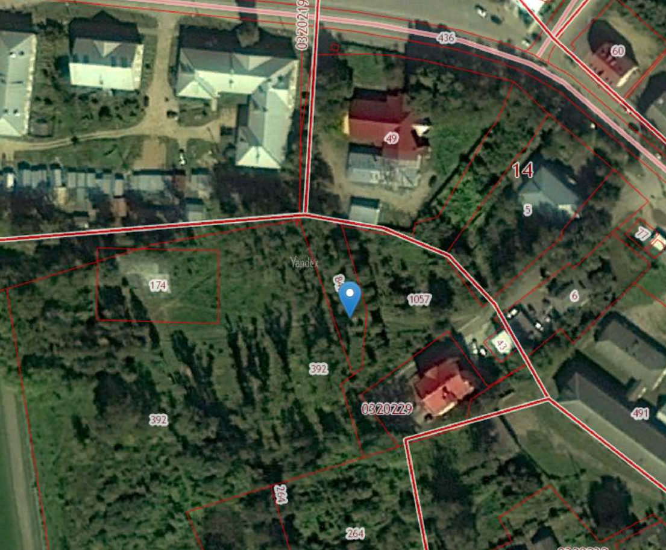
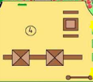

Схема планировки территории и расстановки объектов благоустройства Парка культуры и отдыха

